Slide 1
Web后端开发
Tlias系统 - 员工管理

Slide 2
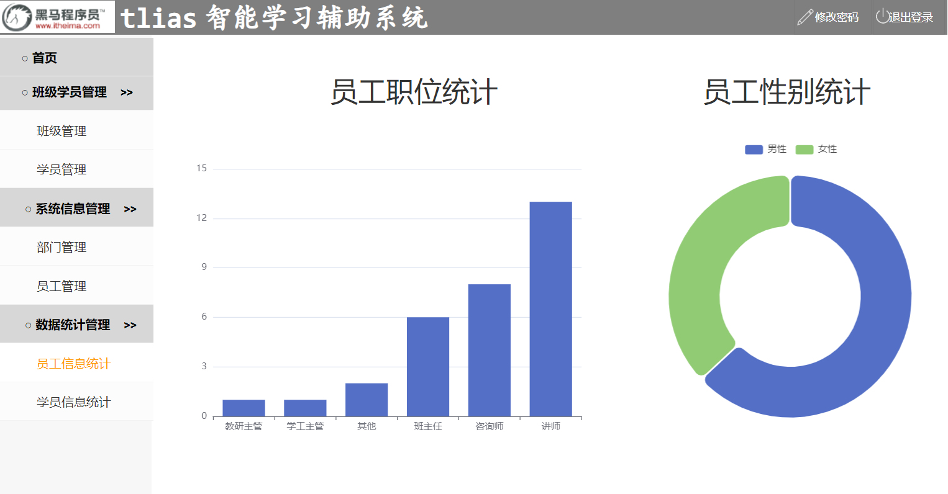
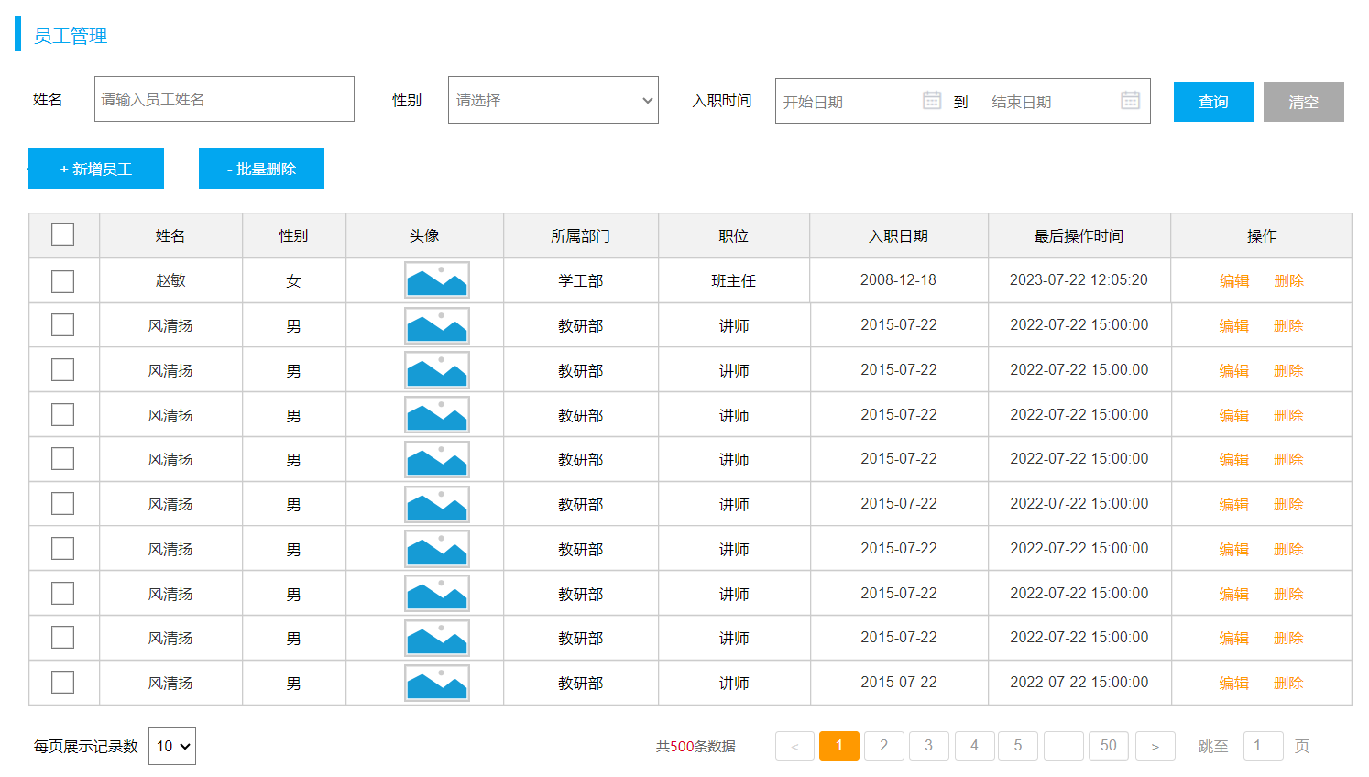
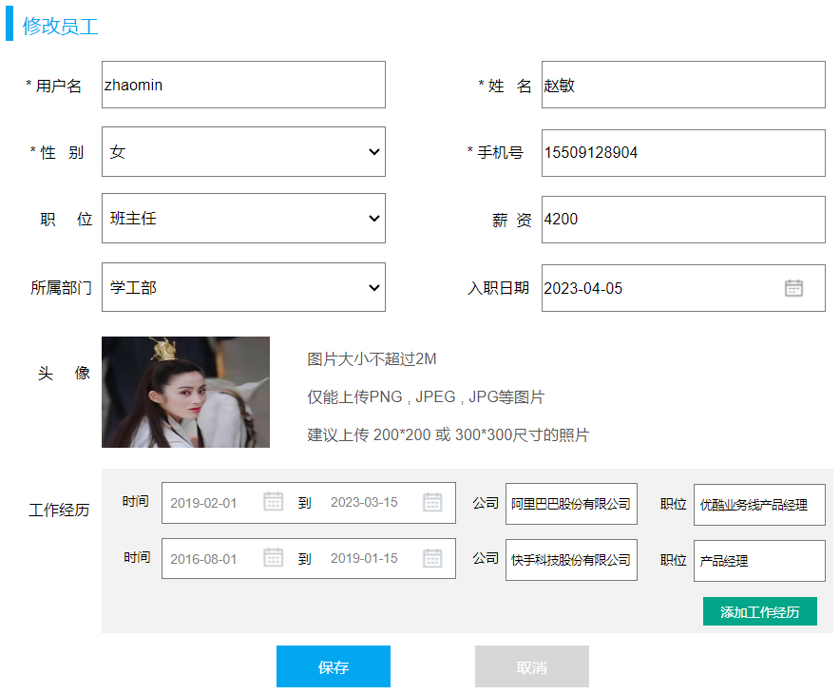
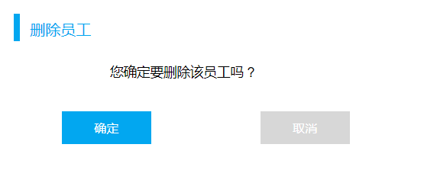
需求
删除员工
修改员工
异常处理
员工信息统计

Slide 3
删除员工
修改员工
异常处理
员工信息统计

Slide 4
删除员工
01

Slide 5
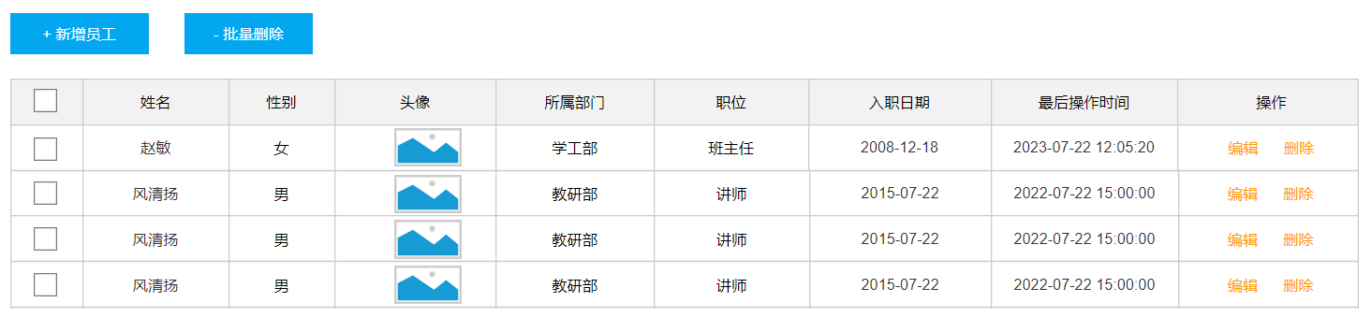

需求分析
根据ID批量删除员工信息
根据ID删除单个员工信息
其实，删除单条数据也是一种特殊的批量删除，所以，删除员工的功能，我们只需要开发一个接口就可以了。

Slide 6


删除员工
Controller
Service
Mapper
接收请求参数(ID值)
调用Service方法
响应结果
批量删除员工基本信息
批量删除员工的工作经历信息
SQL:
delete emp where id in (?,?,?);
delete emp_expr where emp_id in(?,?,?);

Slide 7
删除员工-Controller接收请求参数
接收请求参数：DELETE /emps?ids=1,2,3
方式一：在Controller方法中通过数组来接收
方式二：在Controller方法中通过集合来接收
EmpController
@DeleteMapping public Result delete(Integer[] ids){ log.info("根据id批量删除员工:{} ", ids); return Result.success(); }
EmpController
@DeleteMapping public Result delete(@RequestParam List<Integer> ids){ log.info("根据id批量删除员工:{} ", ids); return Result.success(); }

Slide 8
删除员工-Service&Mapper
EmpMapper.xml
<!-- 根据ID批量删除员工信息 --> <delete id="deleteByIds"> delete from emp where id in <foreach collection="ids" item="id" separator="," open="(" close=")"> #{id} </foreach> </delete>
EmpServiceImpl
@Transactional(rollbackFor = {Exception.class}) public void deleteByIds(List<Integer> ids) { //1. 根据ID删除员工基本信息 empMapper.deleteByIds(ids); //2. 根据ID删除员工的工作经历信息 empExprMapper.deleteByEmpIds(ids); }
EmpExprMapper.xml
<!--根据员工ID批量删除员工工作经历信息--> <delete id="deleteByEmpIds"> delete from emp_expr where emp_id in <foreach collection="empIds" item="empId" separator="," open="(" close=")"> #{empId} </foreach> </delete>

Slide 9
删除员工
修改员工
异常处理
员工信息统计

Slide 10
修改员工
02

Slide 11
需求分析
查询回显
修改数据

Slide 12
修改员工
02
查询回显
修改数据

Slide 13
查询回显
员工基本信息（表：emp）
员工工作经历信息（表：emp_expr）
Controller
Service
Mapper
接收请求参数(ID值)
调用Service方法
响应结果
调用mapper查询员工详细信息(基本信息、工作经历信息)
SQL:
select ... from emp e left join emp_expr ee on e.id = ee.emp_id where e.id = ?

Slide 14
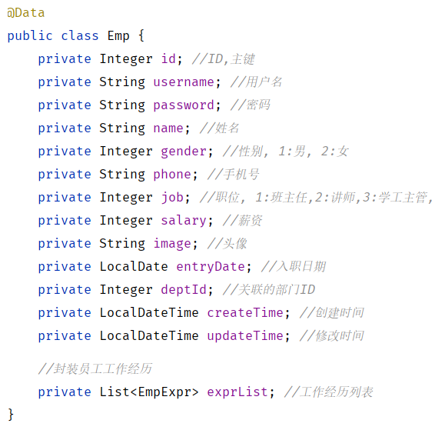
查询回显
EmpMapper.xml
<!--自定义结果集ResultMap--> <resultMap id="empResultMap" type="com.itheima.pojo.Emp"> <id column="id" property="id" /> <result column="username" property="username" /> <result column="password" property="password" /> <result column="name" property="name" /> <result column="gender" property="gender" /> <result column="image" property="image" /> <result column="entry_date" property="entryDate" /> <result column="dept_id" property="deptId" /> <result column="create_time" property="createTime" /> <result column="update_time" property="updateTime" /> <!--封装exprList--> <collection property="exprList" ofType="com.itheima.pojo.EmpExpr"> <id column="ee_id" property="id"/> <result column="ee_company" property="company"/> <result column="ee_job" property="job"/> <result column="ee_begin" property="begin"/> <result column="ee_end" property="end"/> <result column="ee_empid" property="empId"/> </collection> </resultMap>
EmpController
@GetMapping("/{id}") public Result getInfo(@PathVariable Integer id){ log.info("根据id查询员工信息, id: {}", id); Emp emp = empService.getInfo(id); return Result.success(emp); }
EmpMapper
<!-- 根据ID查询员工的详细信息 --> <select id="getById" resultMap="empResultMap"> select e.*, ee.id ee_id, ee.company ee_company, ee.job ee_job, ee.begin ee_begin, ee.end ee_end, ee.emp_id ee_empid from emp e left join emp_expr ee on e.id = ee.emp_id where e.id = #{id} </select>

Slide 15
Mybatis中封装查询结果，什么时候用 resultType，什么时候用resultMap？
如果查询返回的字段名与实体的属性名可以直接对应上，用resultType。
如果查询返回的字段名与实体的属性名对应不上，或实体属性比较复杂，可以通过resultMap手动封装。

Slide 16
修改员工
02
查询回显
修改数据

Slide 17
需求分析
Controller
Service
Mapper
接收请求参数
调用Service方法
响应结果
根据ID修改员工的基本信息
根据ID修改工作经历信息
SQL:
update emp set ....
delete emp_expr where...
insert into emp_expr...
（先删除再添加）

Slide 18
修改员工
EmpController
EmpMapper.xml
@PutMapping public Result update(@RequestBody Emp emp){ log.info("修改员工信息, {}", emp); empService.update(emp); return Result.success(); }
<!--根据ID更新员工基本信息--> <update id="updateById"> UPDATE emp SET username = #{username}, password = #{password}, name = #{name}, gender = #{gender}, phone = #{phone}, job = #{job}, salary = #{salary}, image = #{image}, entry_date = #{entryDate}, dept_id = #{deptId}, update_time = #{updateTime} WHERE id = #{id} </update>
EmpServiceImpl
@Transactional(rollbackFor=Exception.class) public void update(Emp emp) { //1. 根据ID更新员工基本信息 emp.setUpdateTime(LocalDateTime.now()); empMapper.updateById(emp); //2. 根据员工ID删除员工的工作经历信息 【删除老的】 empExprMapper.deleteByEmpIds(Arrays.asList(emp.getId())); //3. 新增员工的工作经历数据 【新增新的】 Integer empId = emp.getId(); List<EmpExpr> exprList = emp.getExprList(); if(!CollectionUtils.isEmpty(exprList)){ exprList.forEach(empExpr -> empExpr.setEmpId(empId)); empExprMapper.insertBatch(exprList); } }

Slide 19

修改员工-程序优化
EmpMapper.java
/** * 根据ID更新员工基本信息 */ void updateById(Emp emp);
EmpMapper.xml
<!-- 根据ID修改员工基本信息 --> <update id="updateById"> update emp set <if test="username != null and username != ''">username=#{username},</if> <if test="password != null and password != ''">password #{password},</if> <if test="name != null and name != ''">name = #{name},</if> <if test="gender != null">gender = #{gender},</if> <if test="phone != null and phone != ''">phone = #{phone},</if> <if test="job != null">job = #{job},</if> <if test="salary != null">salary = #{salary},</if> <if test="image != null and image != ''">image = #{image},</if> <if test="entryDate != null">entry_date = #{entryDate},</if> <if test="deptId != null">dept_id = #{deptId},</if> <if test="updateTime != null">update_time = #{updateTime}</if> where id = #{id} </update>
id,username,updateTime
EmpMapper.xml
<!--根据ID更新员工基本信息--> <update id="updateById"> UPDATE emp SET username = #{username}, password = #{password}, name = #{name}, gender = #{gender}, phone = #{phone}, job = #{job}, salary = #{salary}, image = #{image}, entry_date = #{entryDate}, dept_id = #{deptId}, update_time = #{updateTime} WHERE id = #{id} </update>
<set>
不灵活
扩展性差
</set>
<set>：替换set关键字，去除字段之后多余的逗号(,)

Slide 20
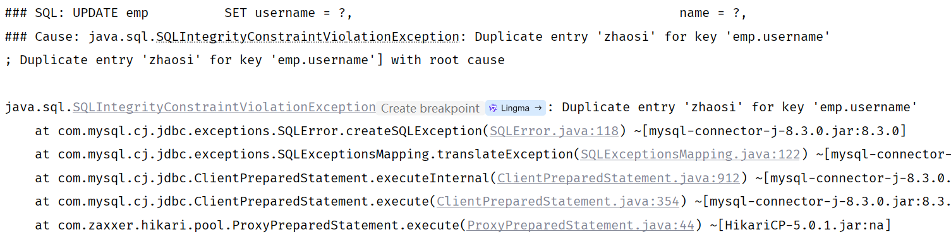
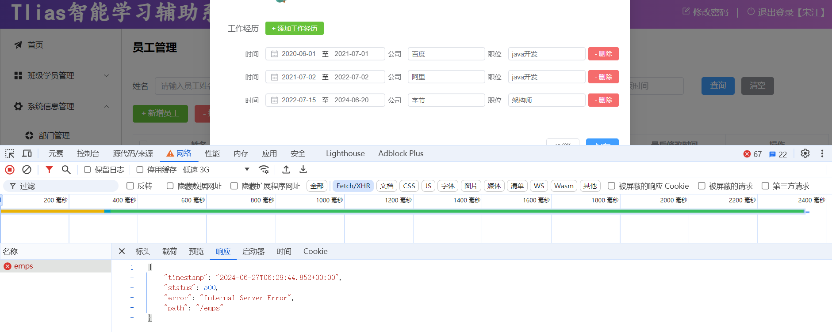
功能测试
项目开发及运行过程中，不可避免的会出现各种异常。
出现异常时，默认返回的结果不符合规范

Slide 21
删除员工
修改员工
异常处理
员工信息统计

Slide 22
异常处理
03

Slide 23
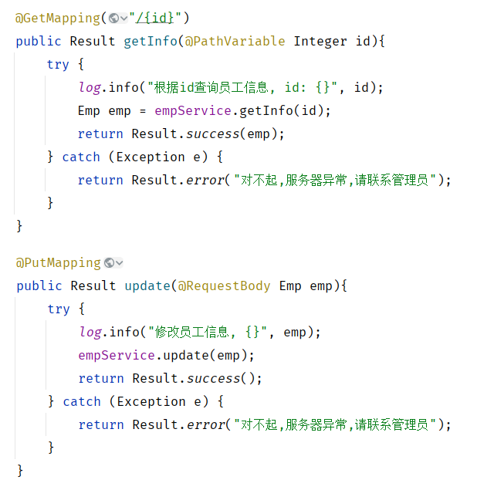
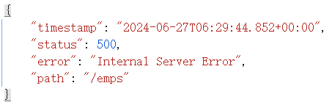
异常处理
现在项目中各层出现的异常,是如何处理?
未做处理
Controller
Service
Mapper
代码臃肿，不推荐
Exception

Slide 24
异常处理
全局异常处理器
正常结果
异常结果
Controller
全局异常处理器
GlobalExceptionHandler
@Slf4j @RestControllerAdvice public class GlobalExceptionHandler { @ExceptionHandler public Result handleException(Exception e){ log.error("全局异常处理器, 拦截到异常", e); return Result.error("对不起,服务器异常,请稍后重试"); } }
Service
Mapper
Exception

Slide 25
如何定义一个全局异常处理器？
@RestControllerAdvice = @ControllerAdvice + @ResponseBody
@ExceptionHandler

Slide 26
删除员工
修改员工
异常处理
员工信息统计

Slide 27
员工信息统计
03
职位统计
性别统计

Slide 28
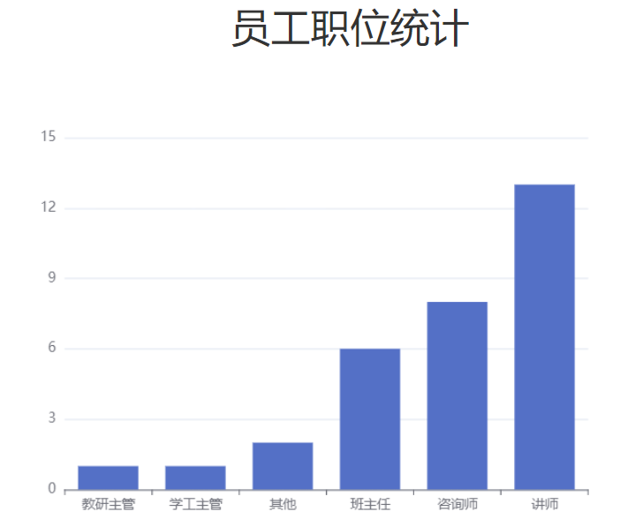
职位统计
响应数据
{
"code": 1,
"msg": "success",
"data": {
"jobList": ["教研主管","学工主管","其他","班主任","咨询师","讲师"],
"dataList": [1,1,2,6,8,13]
}
}
JobOption
@Data @NoArgsConstructor @AllArgsConstructor public class JobOption { private List jobList; //职位列表 private List dataList; //人数列表 }

Slide 29
职位统计
JobOption
@Data @NoArgsConstructor @AllArgsConstructor public class JobOption { private List jobList; //职位列表 private List dataList; //人数列表 }
Controller
Service
Mapper
接收请求
调用Service方法
响应结果
调用mapper方法获取职位统计数据
解析数据封装统计结果(JobOption)
SQL:
select ...

Slide 30
职位统计
ReportController
ReportMapper
@GetMapping("/empJobData") public Result getEmpJobData(){ log.info("统计各个职位的员工人数"); JobOption jobOption = reportService.getEmpJobData(); return Result.success(jobOption); }
<select id="countEmpJobData" resultType="java.util.Map"> select (case when job = 1 then '班主任' when job = 2 then '讲师' when job = 3 then '学工主管' when job = 4 then '教研主管' when job = 5 then '咨询师' else '其他'end) as pos, count(*) as num from emp group by job order by num </select>
ReportServiceImpl
public JobOption getEmpJobData() { List<Map<String,Object>> list = empMapper.countEmpJobData(); List<Object> jobList = list.stream().map(dataMap -> dataMap.get("pos")).toList(); List<Object> dataList = list.stream().map(dataMap -> dataMap.get("num")).toList(); return new JobOption(jobList, dataList); }

Slide 31
case流程控制函数
语法一：
case when cond1 then res1 [when cond2 then res2] else res end ;
语法二(适用于等值匹配)：
case expr when val1 then res1 [when val2 then res2] else res end ;

Slide 32
员工信息统计
03
职位统计
性别统计

Slide 33
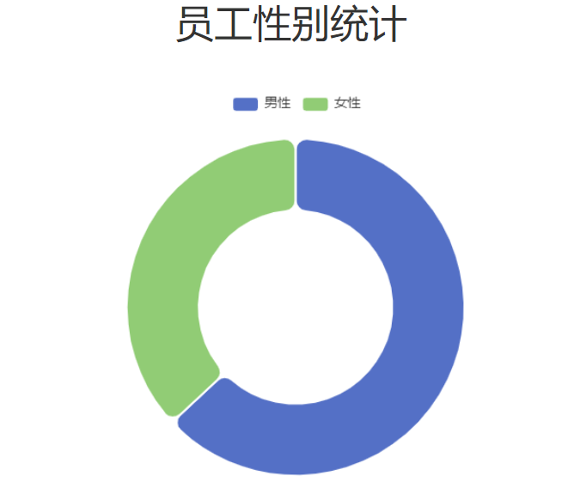
性别统计
响应数据
{
"code": 1,
"msg": "success",
"data": [
{"name": "男性员工","value": 5},
{"name": "女性员工","value": 6}
]
}
List<Map>

Slide 34
性别统计
ReportController
ReportServiceImpl
@GetMapping("/empGenderData") public Result getEmpGenderData(){ log.info("统计员工性别信息"); List<Map> genderList = reportService.getEmpGenderData(); return Result.success(genderList); }
@Override public List<Map> getEmpGenderData() { return empMapper.countEmpGenderData(); }
EmpMapper
EmpMapper.xml
List<Map> countEmpGenderData();
<!-- 统计员工的性别信息 --> <select id="countEmpGenderData" resultType="java.util.Map"> select if(gender = 1, '男', '女') as name, count(*) as value from emp group by gender ; </select>

Slide 35
if流程控制函数
if(expr,val1,val2)：如果表达式expr成立，取val1，否则取val2
ifnull(expr,val1)：如果expr不为null，取自身，否则取val1

